Slide 1
Пути преодоления предметных дефицитов по информатике в 2021-2022 учебном году
Филиппов Владимир Ильич,
старший преподаватель кафедры
общеобразовательных дисциплин
ГБОУ ВО МО АСОУ

Slide 2
Расписание вебинаров по вопросам подготовки к ГИА-2021 по информатике и ИКТ
18 сентября 2020 г.
17 ноября 2020 г.
16 декабря 2020 г.
17 февраля 2021 г.
17 марта 2021 г.
13 апреля 2021 г.
19 мая 2021 г.

Slide 3
Вопросы, рассматриваемые в ходе вебинара
Топ дефицитов по итогам проведения ГИА в 2020 году. (Филиппов В.И., старший преподаватель кафедры общеобразовательных дисциплин);
Обзор сред программирования, используемых при организации внеурочной деятельности по программированию в основной школе. (Филиппов В.И., старший преподаватель кафедры общеобразовательных дисциплин);
Обзор сред программирования, используемых при организации внеурочной деятельности по программированию в основной школе. (Филиппов В.И., старший преподаватель кафедры общеобразовательных дисциплин);
Опыт реализации программ по раннему обучению программирования в системе дополнительного образования (Филиппов В.И., старший преподаватель кафедры общеобразовательных дисциплин);
Пропедевтика программирования в 5-7-ых классах. Из опыта работы МОУ «Лицей №4 г. Дмитрова» (Щецова О.В., учитель информатики МОУ «Лицей №4 г.Дмитрова»);
Опыт реализации курса «Первые шаги в программировании» в 8-9-ых классах. Из опыта работы МБОУ «Гимназия г. Раменское» (Дворкина Н.Ф., учитель информатики МБОУ «Гимназия г. Раменское»);

Slide 4
Топ дефицитов по итогам проведения ГИА в 2020 году.
01

Slide 5
ТОП ДЕФИЦИТОВ
• Знание технологии обработки графической информации.
• Знания о методах измерения количества информации.
• Умение исполнять рекурсивные алгоритмы.
• Знание позиционных систем счисления.
• Анализ алгоритма, содержащего вспомогательные алгоритмы, цикл и ветвление.
• Умение строить и преобразовывать логические выражения.
• Умение обрабатывать данные в редакторах электронных таблиц.
• Умения, связанные с разработкой алгоритмов и последующей реализацией на алгоритмических языках.

Slide 6
Организация внеурочной деятельности обучающихся в основной школе по алгоритмизации и программированию
02

Slide 7
Структура модульного курса по раннему изучению программирования
№ | Примерное название курса | Используемое ПО | Кол-во часов на модуль | Классы
1. | Рисуем в среде Scratch | Scratch, Scratch online | 17 | 5-6
2. | Создаем игру в среде Scratch | Scratch, Scratch online | 17-34 | 5-6
3. | Создаем игру в конструкторе игр | Construct, GameEditor, Unity3D, Codu | 17-34 | 6-7
4. | Создаем мобильное приложение в App Inventor 2 | App Inventor 2 | 34 | 6-7
5. | Создание анимации в Pascal | Pascal ABC | 17 | 7-8
6. | Программируем на Python | Python 3.х | 34 | 8-9

Slide 8
Структура модуля курса
Вводное занятие
(1-2 ак. часа).
Изучение возможностей программного обеспечения
(от 10 до 28 ак. часов).
Разработка и защита индивидуальных проектов или решение творческих задач
(2-4 ак. часа).

Slide 9
Схема организации занятия по изучению возможностей языков программирования
№ | Этап занятия | Форма организации и проведения | УУД, формируемые на данном этапе | Примерное время (минут)
1. | Актуализация ранее полученных знаний, постановка проблемы, решаемой на занятии | Эвристическая беседа | Выделять | 2
2. | Изучение теории. | Кейс-метод, лекция с элементами проблемного обучения. | Читать Объяснять | 10
3. | Разбор задания базового уровня сложности. | Кейс-метод, лекция с элементами проблемного обучения. | Описывать Формализовать | 5
4. | Самостоятельное решение учащимися разноуровневых заданий, подготовка минипроектов | Разноуровневые задания по теме занятия. | Прогнозировать Формализовать Моделировать Создавать Корректировать Использовать | 20
5. | Подведение итогов занятия, рефлексия. | Беседа | Оценивать | 3

Slide 10
Обзор сред программирования, используемых при организации внеурочной деятельности по программированию в основной школе
03

Slide 11
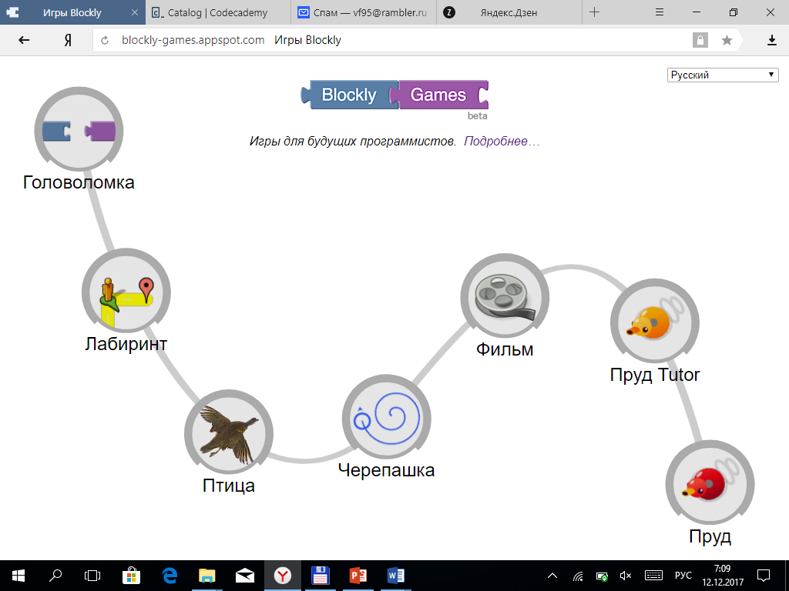
https://blockly-games.appspot.com/

Slide 12
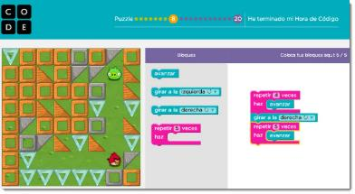
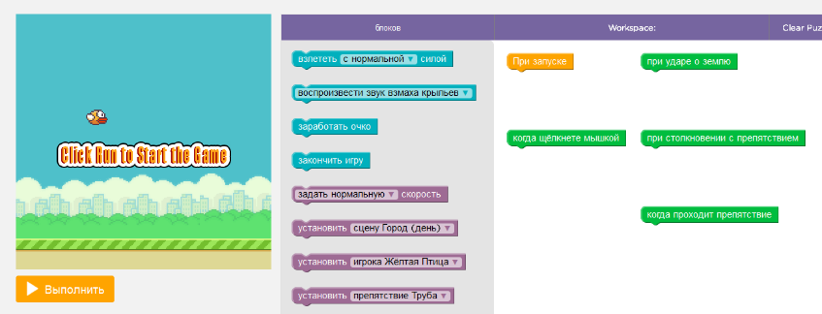
Studio.code.org
Notes:
Для первого знакомства с процессом создания игр и основными алгоритмическими конструкциями идеально подойдет данная среда программирования.
Может быть рекомендована на начальном этапе обучения программирования. Имеет мультиязычный интерфейс, включая русский язык.
В стартовом пакете, который сейчас русифицирован, есть несколько приложений, например, "Лабиринт" - для обучения азам управляющих конструкций, графическая "Черепашка" и т. д. Важная особенность графической среды: освобождение от заботы о синтаксисе, что позволяет начинающему программисту сосредоточится на логике программы.
Блокли - бесплатное и открытое программное обеспечение, доступное по интернету и не требует установки на компьютер. Также Блокли приспособлен для работы на планшетных компьютерах и смартфонах.
В Блокли существует возможность зарегистрироваться учителем или учеником. Учитель может отслеживать степень прохождения учащимися курса.
Построен вариант учебного курса на базе Блокли (20 этапов с заданиями на все алгоритмические конструкции), с помощью которого можно вести занятия с детьми. Также есть возможность изучения отдельных модулей:
«Программирование с Анной и Эльзой» содержат 20 головоломок, решая которые ученик знакомится с формальным исполнением алгоритмов и основными алгоритмическими конструкциями.
«Порхающий код» и «Лаборатория игр» содержат по 10 уровней. Проходя первые восемь уровней учащиеся знакомятся с процессом создания игр, на 9 и 10 уровнях создают собственную игру сначала по предложенному а затем и по собственному сценарию. Созданная игра будет доступна всем желающим через сеть Интернет.
После прохождения курсов можно получить именной сертификат.

Slide 13
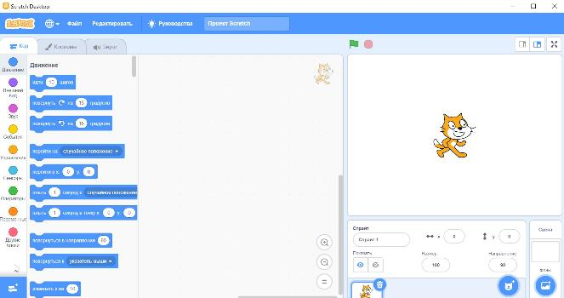
Scratch
Notes:
Scratch — объектно-ориентированный язык с возможностью создавать многопоточные программы. С практической точки зрения это простой в изучении, красивый, мощный инструмент, который не требует двухмесячного изучения, прежде чем появится возможность написать программу. Писать можно сразу, через десять минут знакомства с основами. Причѐм в отличие от Бейсика, на котором начать писать тоже очень легко, Scratch не поощряет плохого стиля программирования. Напротив, «правильные» программы на Scratch писать проще, чем «неправильные». Графика, анимация, музыка, видеоэффекты, и в то же время классическое событийно управляемое объектно-ориентированное и параллельное программирование – вот неполный перечень возможностей данного языка.
Как показывает опыт применения, учащиеся после первых двух уроков могут приступить к разработке собственной компьютерной игры.
В помощь учителю при разработке занятий большой выбор методических материалов, размещенных в сети Интернет. Также предусмотрена публикация готовых проектов на официальном сайте программы.
Наиболее известная среда программирования. Помимо всего прочего позволяет создавать игры с различными сюжетами. Доступно много книг и пособий, в которых есть подробные описания игр. Также можно познакомиться с проектами, реализованными участниками сообщества Scratch.

Slide 14
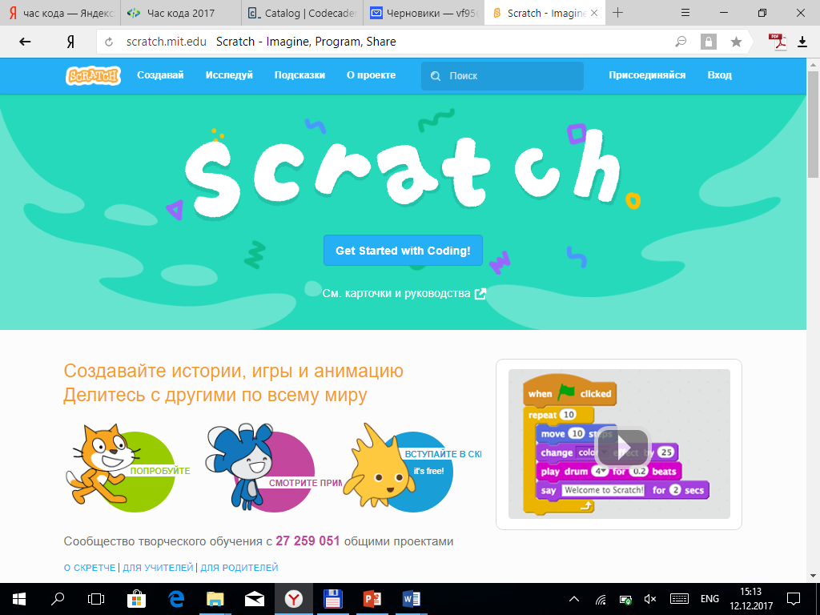
www.scratch.mit.edu

Slide 15
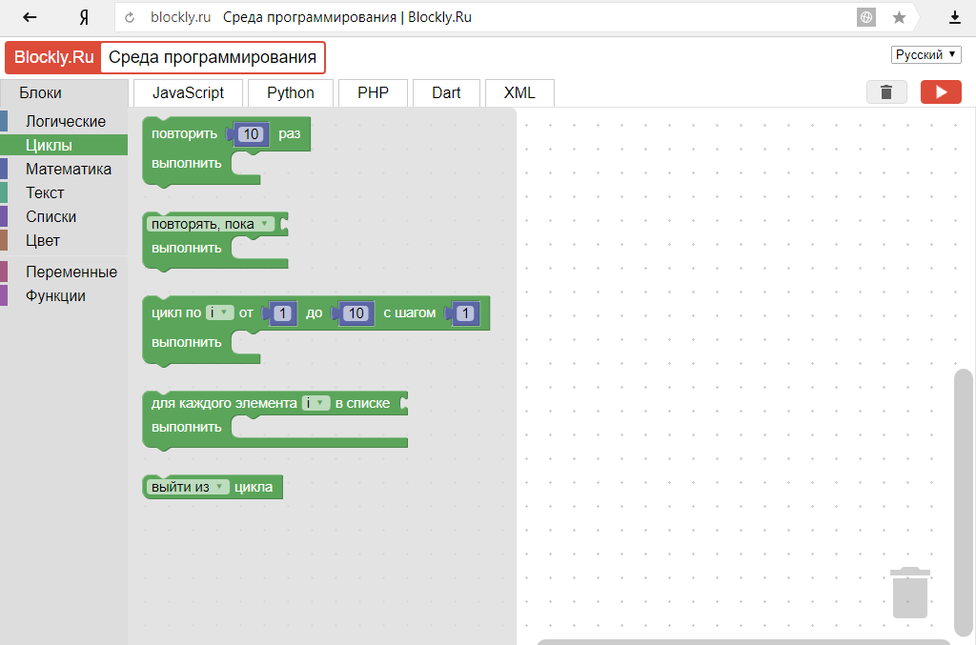
Blocly.ru

Slide 16
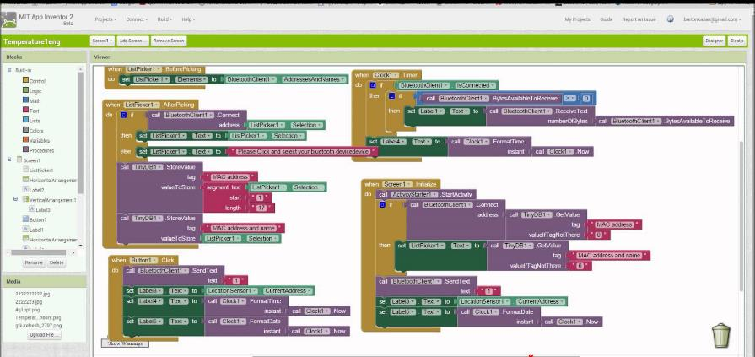
App Inventor 2
Notes:
Это среда визуальной разработки, позволяющая легко создать приложение для android устройств даже не обладая знаниями в области программирования. Работает эта среда разработки прямо из браузера. Скачивать и устанавливать ничего не нужно. Полученный результат можно просматривать на android-устройстве. Готовые приложения можно размещать в Play Market. App Inventor 2 поддерживает русский язык. Сразу, при старте, появляется возможность создать свое уникальное приложение или игру на смартфон. В онлайн редакторе MIT App Inventor 2 приложения строятся на базе стандартных компонентов, которые являются основным элементом разработки Android-приложений.

Slide 17
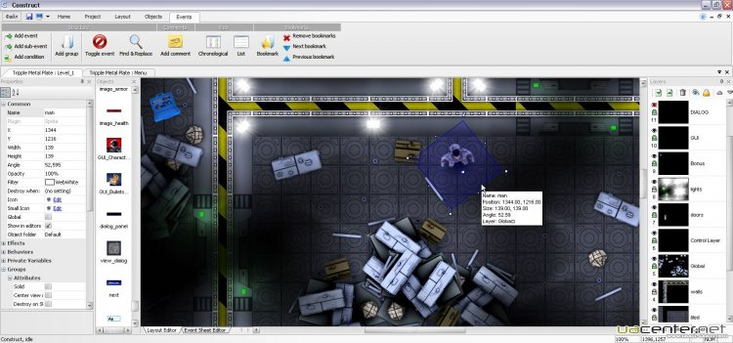
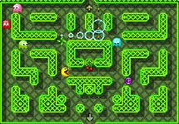
Construct
Notes:
Для модуля «Создаем игру в конструкторе игр» можно выбрать один из инструментов, рассмотренных далее. Отмечу, что все игры имеют русский интерфейс и доступные системные требования.
Этот конструктор 2D игр имеет открытий исходный код, и, следовательно, его можно абсолютно бесплатно использовать для разработки игр для Windows. Construct основан на системе событий и не требует программирования. Игры в нем собираются путем расстановки игровых объектов в визуальном редакторе уровня. Редактор событий показывает список действий, которые должны происходить при взаимодействии игровых объектов или выполнении определенных условий в игре.
Construct имеет обширный набор инструментов, в том числе и несколько дополнительных встроенных функций, которые каждый дизайнер 2D игр найдет неоценимыми помощниками в экономии времени. Эти улучшения включают в себя:
Встроенные реалистичные физические поведения.
Система костной анимации.
Возможность добавления сценариев Python, чтобы расширить поведение объекта.
Расширяемая система плагинов для разработки дополнительных инструментов и предустановленных поведений.
Продвинутые эффекты визуализации с аппаратным ускорением, включая более 50 пиксельных шейдеров.
Однако, даже новичок в мире геймдизайна может легко научиться создавать сложные 2D игры в очень сжатые сроки, используя основные функции редактора уровня и событий Construct.
Как программа для создания игр без программирования, Construct предлагает большую функциональность, чем Game Maker. Объекты и поведения в Construct запрограммированы и очень мощные. Однако, Game Maker преодолевает ограничения, имеющиеся в Construct, позволяя разработчику игры использовать программирование, если требуется.
Construct способен создавать полноценные, сложные видеоигры с потрясающими шейдерными эффектами и имитацией физики в режиме реального времени.
Construct – бесплатная программа с открытым исходным кодом. Это значит, что Construct предлагает новичкам или любителям открытый доступ в мир дизайна видеоигр, с легким обучением.
На официальном сайте программы есть примеры созданных в данной программе игр и методические материалы для организации занятий.
Construct позволяет создавать профессиональную двухмерную игру по своему сюжету.

Slide 18
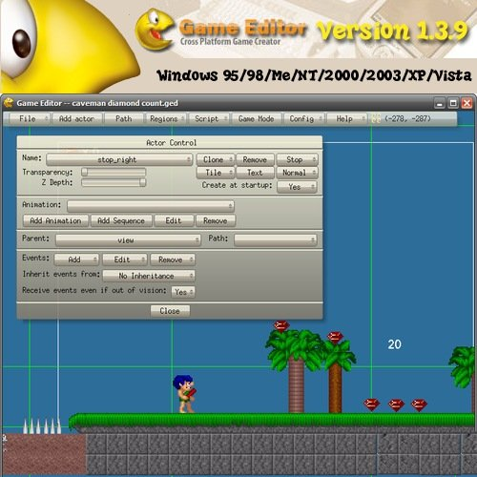
Game Editor
Notes:
Один из самых известных конструкторов игр. Создание игры в Game Maker не требует предварительного знакомства с каким либо из языков программирования. Интерфейс Game maker объединяет в себе редакторы спрайтов, объектов, комнат, скриптов, а также тайм-лайнов (последовательностей действий с привязкой по времени) и путей (маршрутов) движения.
Игра в Game maker строится как набор игровых объектов. За их внешний вид отвечают спрайты, а поведение задаётся путём описания реакций на события. Для этого можно использовать графическое представление программ (близкое к блок-схемам) в виде последовательности иконок-действий. Программирование с помощью действий происходит в режиме drag-n-drop. Например, для того чтобы начать условный оператор, нужно перетащить на панель действий восьмиугольник с иконкой, обозначающей тип проверки, а затем, возможно, ввести какие-либо значения в появившуюся форму. Для более продвинутых пользователей имеется скриптовый язык GML похожий на JavaScript, имеется возможность создания собственных библиотек действий, используя Library Maker
К достоинствам программы следует отнести:
кроссплатформенность;
бесплатность базовой версии;
наличие собственного упрощенного языка программирования Game Maker Language (GML);
интеграцию со Steam;
поддержку множества интернет-площадок «из коробки» (Developer Services Portal).
Вместе с тем отмечаются следующие недостатки: конструктор плохо оптимизирован для больших игр (эту проблему может частично решить YoYo Compiler); неудобная работа с 3D-объектами, язык GML имеет ряд заметных недостатков.
Game Editor имеет возможность разработки игр для мобильных устройств

Slide 19
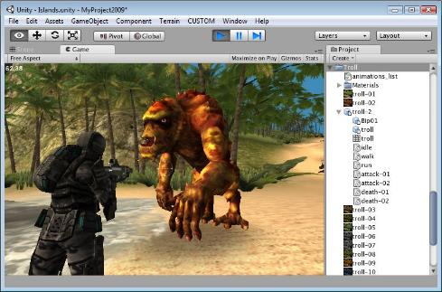
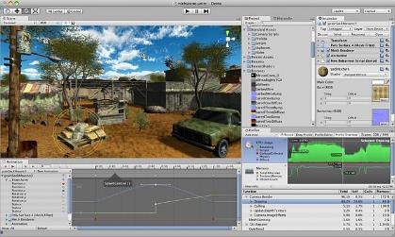
Unity3D
Создайте трехмерных персонажей и придумайте сюжет!
Notes:
Инструмент для разработки двух- и трёхмерных приложений и игр, работающий под операционными системами Windows и OS X. Созданные с помощью Unity приложения работают под операционными системами Windows, OS X, Windows Phone, Android, Apple iOS, Linuх, а также на игровых приставках Wii, PlayStation 3, PlayStation 4, Xbox 360, Xbox One. Есть возможность создавать приложения для запуска в браузерах с помощью специального подключаемого модуля Unity (Unity Web Player), а также с помощью реализации технологии WebGL. Ранее была экспериментальная поддержка реализации проектов в рамках модуля Adobe Flash Player, но позже команда разработчиков Unity приняла сложное решение по отказу от этого.
Приложения, созданные с помощью Unity, поддерживают DirectX и OpenGL. Активно движок используется как крупными разработчиками (Blizzard, EA, Ubisoft), так и девелоперами Indie-игр (например, ремейк Мор. Утопия (Pathologic), Kerbal Space Program, Slender: The Eight Pages, Slender: The Arrival, Surgeon Simulator 2013 и т. п.) в силу наличия бесплатной версии, удобного интерфейса и простоты работы с движком.

Slide 20
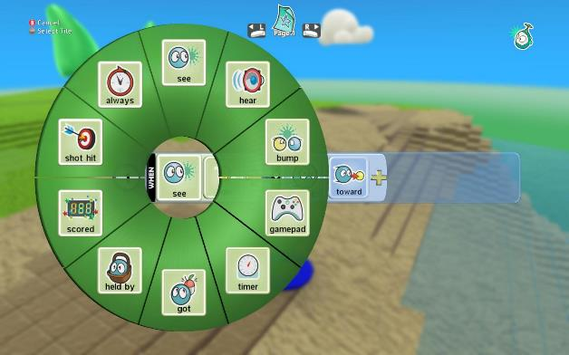
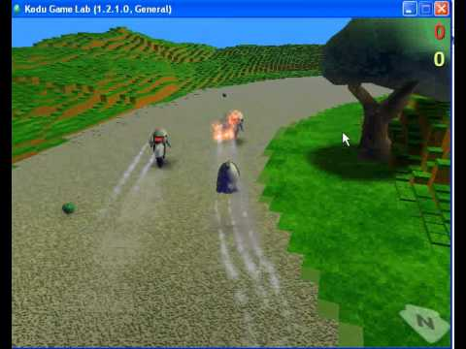
Codu Game Lab
Notes:
Kodu - это визуальный язык программирования от компании Microsoft, который был разработан специально для создания простых игр, не имея навыков разработки программ, а также для знакомства с основами объектно-ориентированного программирования и алгоритмизации.
В Kodu вы можете создавать визуальные сцены и игровые миры, добавлять объекты и 3D-модели, а затем настраивать их поведение и взаимодействие, управлять ими с клавиатуры или геймпада. В вашем арсенале имеются инструменты для добавления моделей, создания как окружающего ландшафта, так и активных зон, окно построения алгоритмов, а также большое количество примеров и обучающих материалов.
В программе два режима работы: редактирование и проигрывание сцены. В первом режиме можно менять игровой мир, добавлять элементы, программировать поведение объектов. В нем отображается панель инструментов для работы с игровой зоной, при выборе инструмента в правой части экрана отобразится набор опций, которые можно использовать, нажимая соответствующие клавиши. Во втором режиме в созданном мире можно играть.
Настройка поведения объектов происходит в окне программирования, здесь есть знакомые программистам конструкции if...then, else и другие, а также меню настройки всевозможных параметров. Весь «код» выглядит как визуальные блоки, которые можно перемещать, связывать между собой и менять последовательность. В Kodu, в отличие от серьёзных сред разработки все очень упрощено, тем не менее, в нем присутствуют все особенности объектно-ориентированного программирования. Разобравшись с программой, и посмотрев пару-тройку обучающих видео можно без особых усилий делать игры вроде трёхмерного Пакмана.

Slide 21
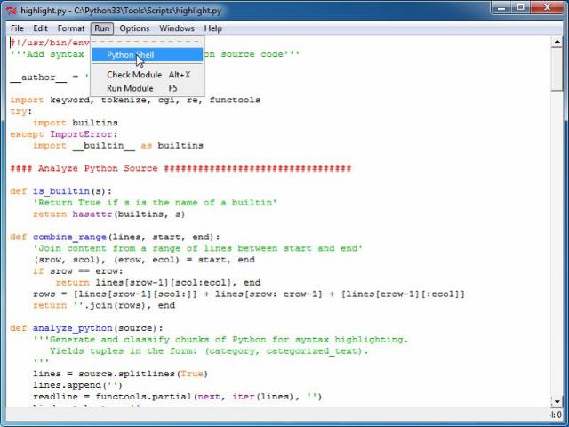
Python 3.x
Notes:
Python — современный язык программирования, работающий на всех распространенных операционных системах для настольных компьютеров. Язык программирования Питон разрабатывается чуть более 20 лет. В настоящее время активно используется две версии языка — более старая версия 2 и современная версия. Версия 2 более не развивается, но до сих пор еще используется, поскольку очень много программного обеспечения и библиотек разработано именно для версии 2. Между версиями есть существенная несовместимость, в том числе в синтаксисе команд ввода-вывода.
Python — современный универсальный интерпретируемый язык программирования. Его достоинства:
Кроссплатформенность и бесплатность.
Простой синтаксис и богатые возможности позволяют записывать программы очень кратко, но в то же время понятно.
По простоте освоения язык сравним с бейсиком, но куда более богат возможностями и значительно более современен.
Богатая стандартная библиотека, возможность разработки промышленных приложений (для работы с сетью, GUI, базами данных и т.д.)
Большинство школьных олимпиад по информатике поддерживают язык Python. C 2015 года в текстах задач ЕГЭ примеры приводятся также и на языке Python.

Slide 22
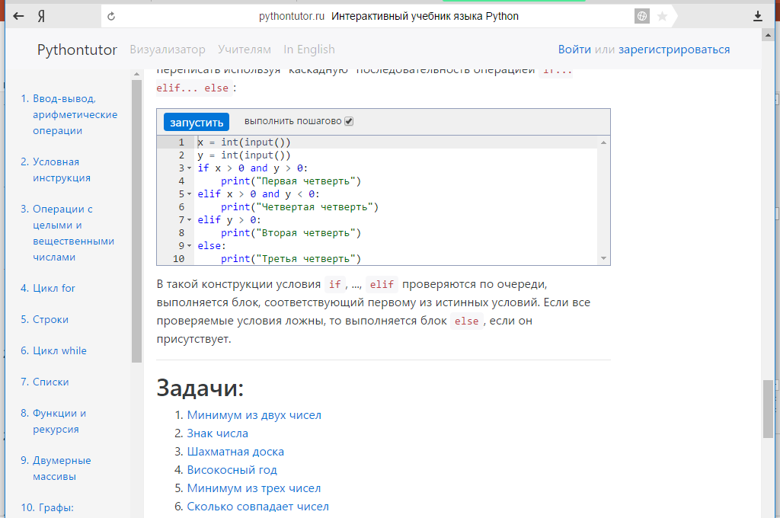
Использование сервисов с автоматической проверкой программ
http://pythontutor.ru/

Slide 23
Опыт реализации программ по раннему обучению программирования в системе дополнительного образования
04

Slide 24
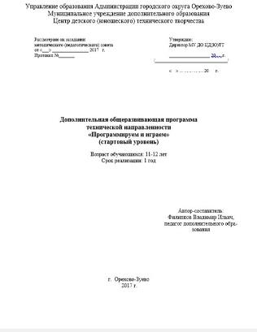
Программируем и играем
Раздел | Количество часов
Рисование в среде Scratch | 26
Разработка игр в Scratch | 22
Проектная деятельность | 24

Slide 25
Разработка игровых приложений
Сценарии игр с различной степенью детализации
Разработка игр по мотивам известных игр («Марио», «Ну, Погоди!», «Морской бой», «Змейка»)
Разработка игр по собственным сюжетам

Slide 26
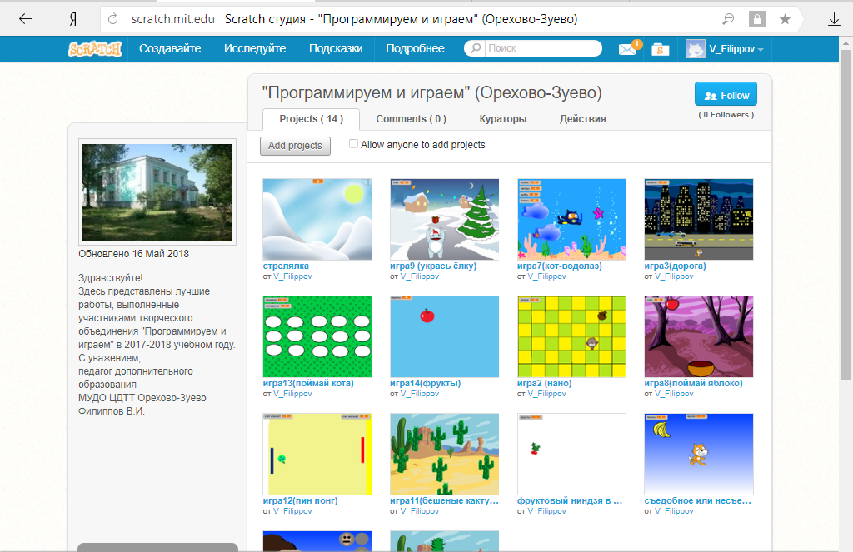
https://scratch.mit.edu/studios/5093104/

Slide 27
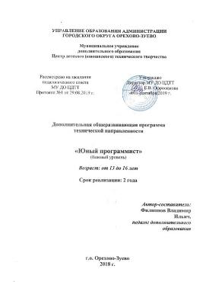
Юный программист
1 год обучения:
Pascal ABC.net
AppInventor 2
2 год обучения:
Python 3
HTML и JavaScript

Slide 28
Спасибо!

